Slide 1
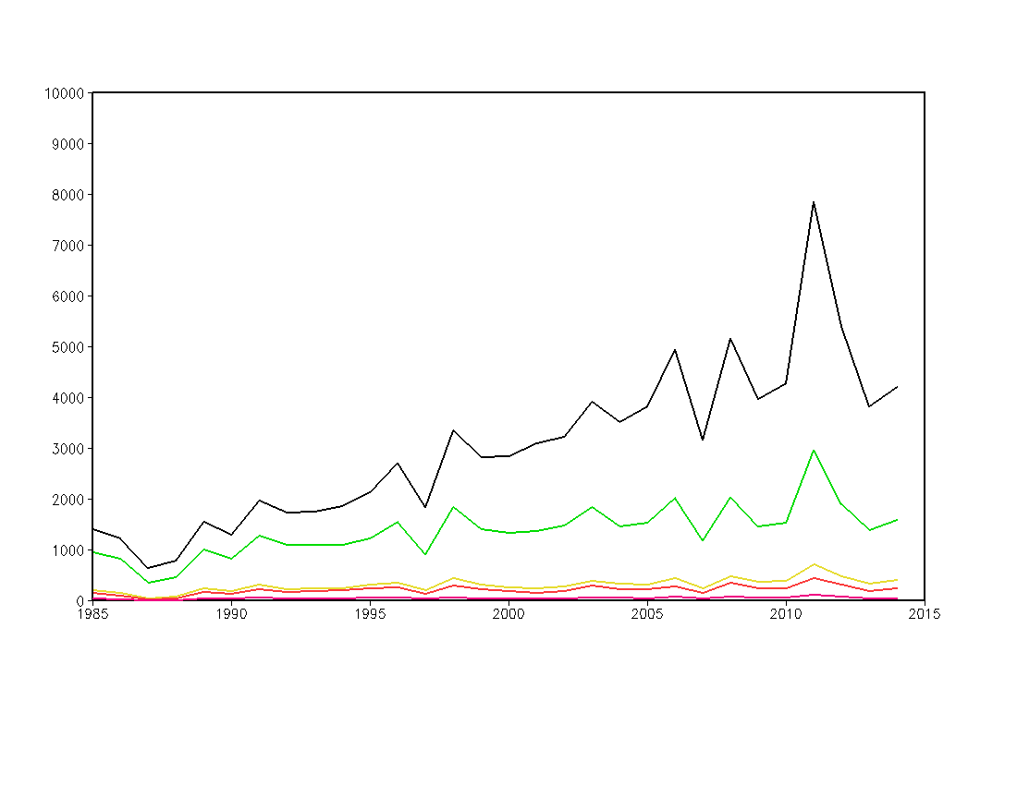
Total Hail Count
≥ 1.0”
≥ 1.5”
≥ 2.0”
≥ 2.5”
≥ 3.0”

Slide 2
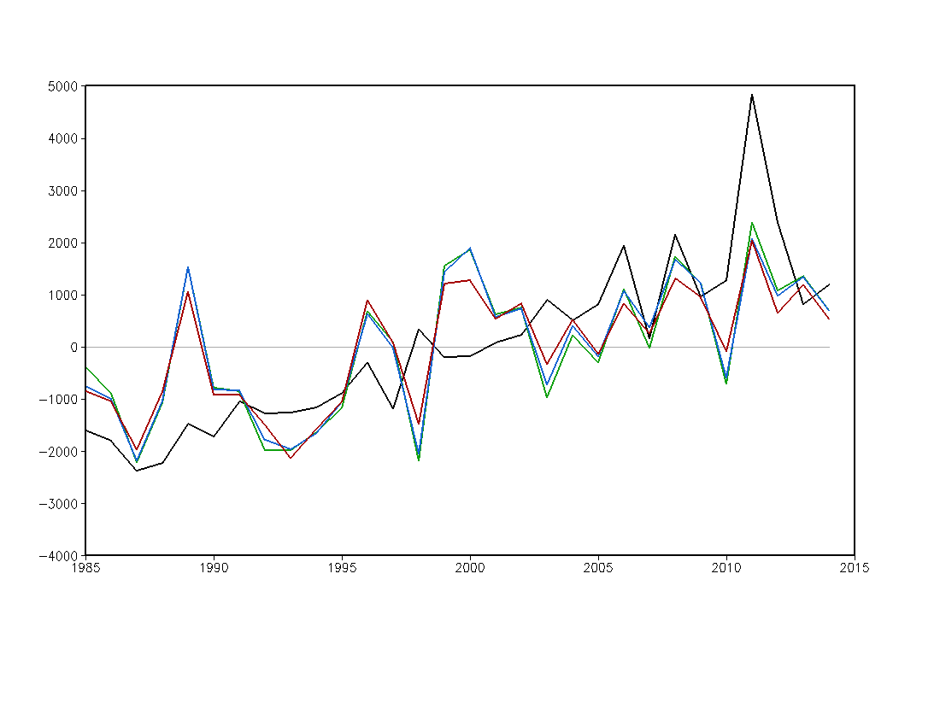
SVD Hail Anomaly ≥ 1.0”
OBS
SVD1 R = 0.61
SVD1+SVD2 R = 0.62
SVD1+SVD2+SVD3 R = 0.68

Slide 3
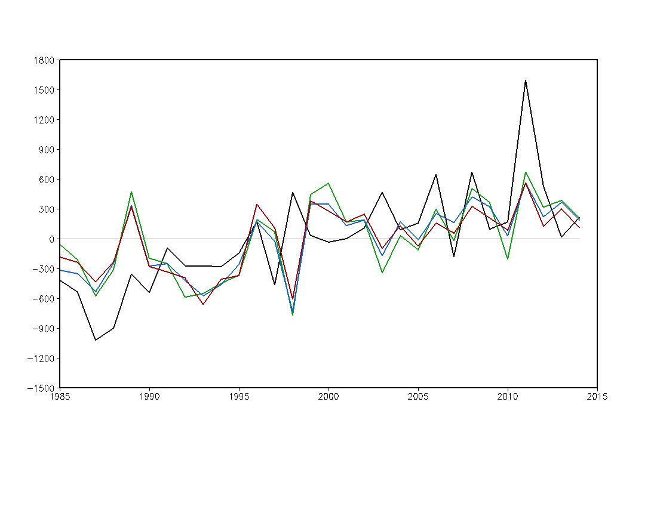
SVD Hail Anomaly ≥ 1.5”
OBS
SVD1 R = 0.48
SVD1+SVD2 R = 0.54
SVD1+SVD2+SVD3 R = 0.51

Slide 4
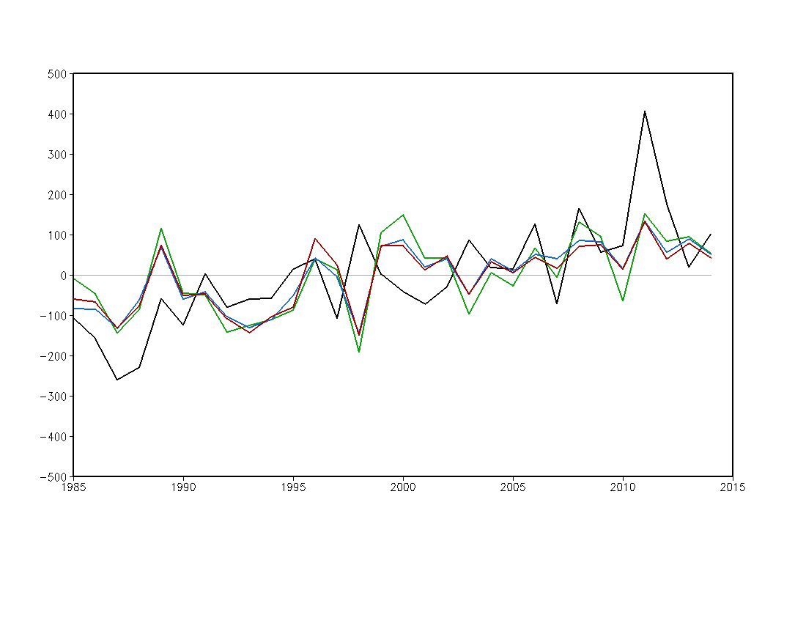
SVD Hail Anomaly ≥ 2.0”
OBS
SVD1 R = 0.44
SVD1+SVD2 R = 0.55
SVD1+SVD2+SVD3 R = 0.52

Slide 5
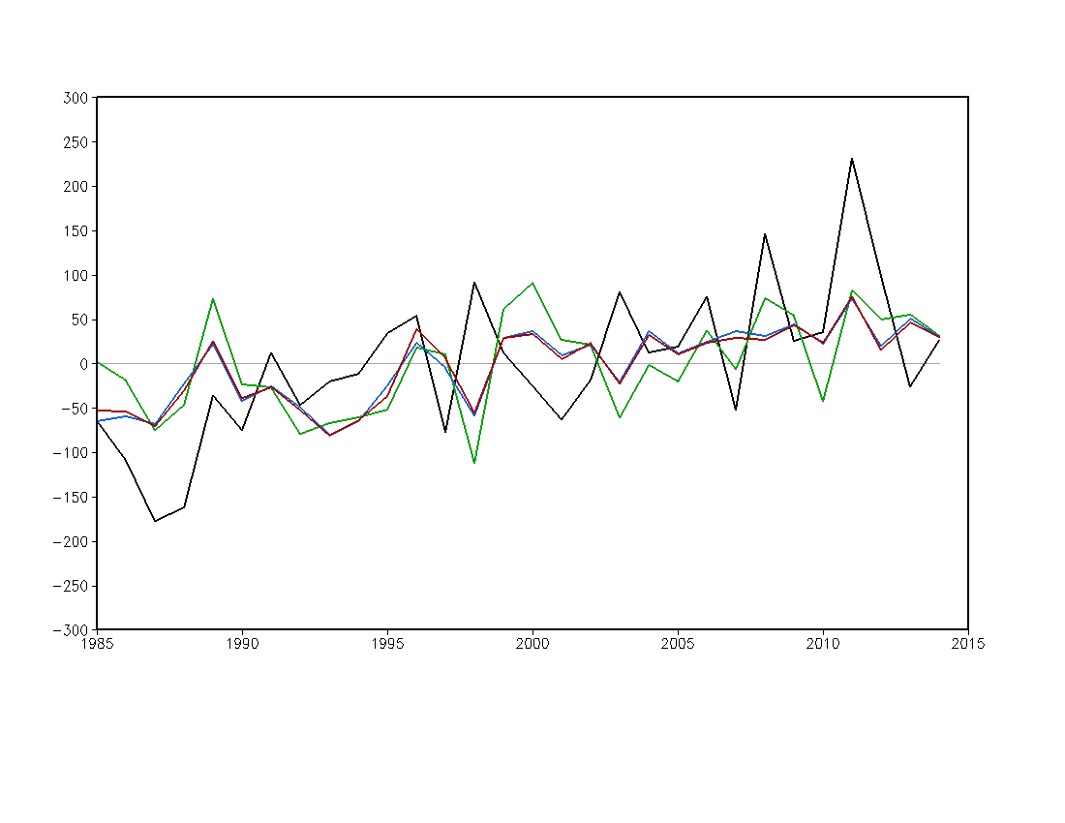
SVD Hail Anomaly ≥ 2.5”
OBS
SVD1 R = 0.32
SVD1+SVD2 R = 0.49
SVD1+SVD2+SVD3 R = 0.49

Slide 6
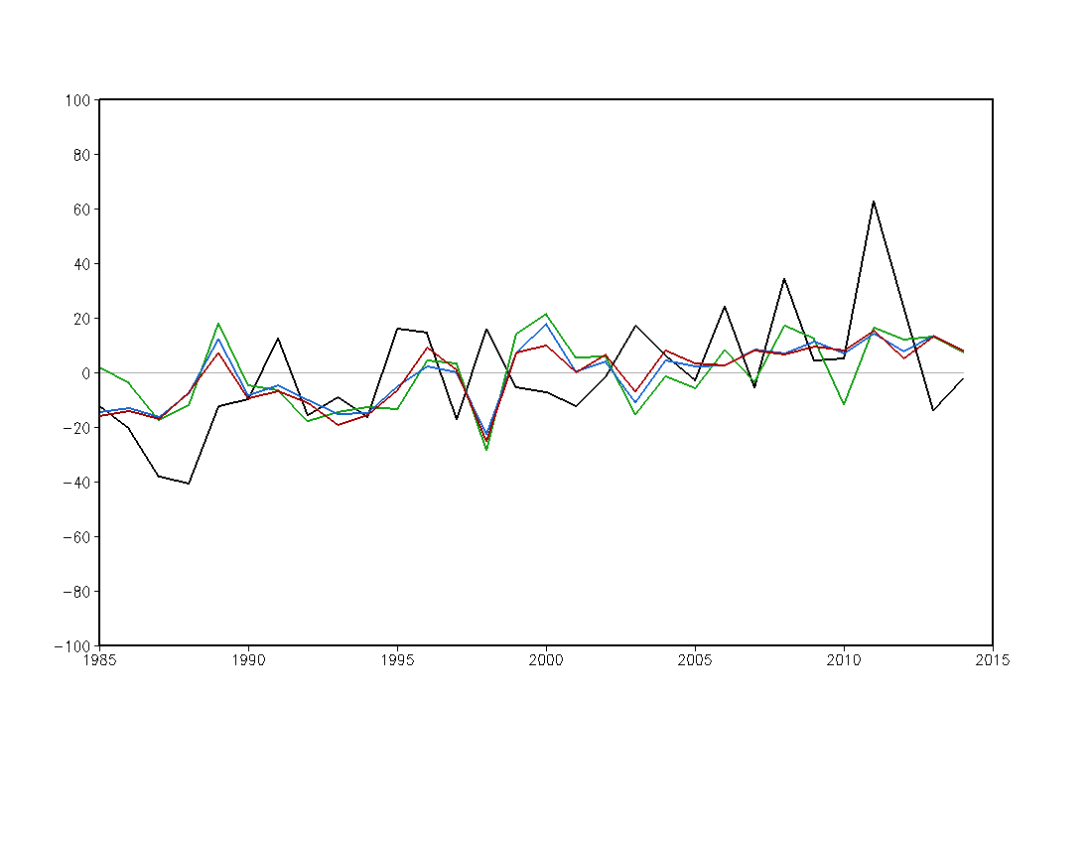
SVD Hail Anomaly ≥ 3.0”
OBS
SVD1 R = 0.29
SVD1+SVD2 R = 0.34
SVD1+SVD2+SVD3 R = 0.38

